Slide 1
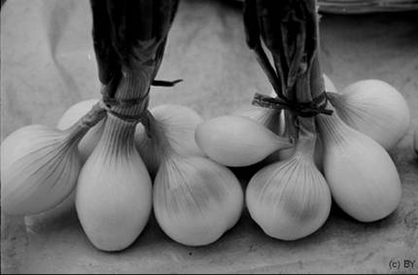



OjO
CON LAS
CEBOLLAS
JOSE LUIS

Slide 2
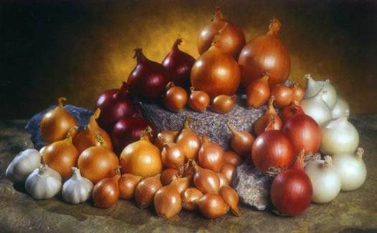

Slide 3
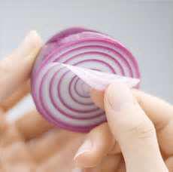
Para tener en cuenta
Interesante y muy útil.
Creo que todos deberíamos saberlo para evitar complicaciones.
Este es un artículo muy interesante sobre la cebolla que les recomiendo leer a todos.

Slide 4
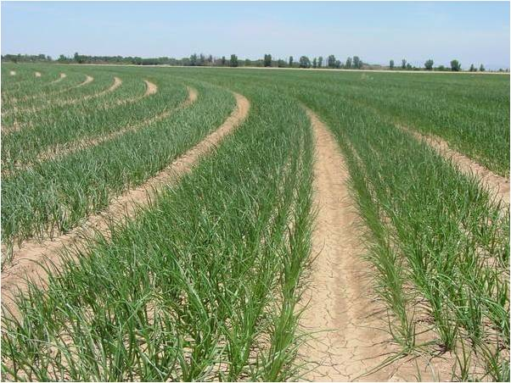

Slide 5
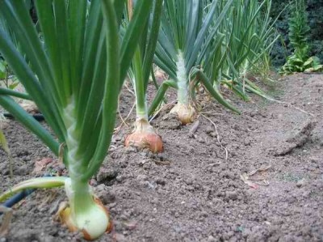

Slide 6
Es prodigiosa pero si no tomas las medidas pertinentes puedes enfermarte.
CEBOLLAS
En 1919, cuando la epidemia de influenza mató a 40 millones de personas en el mundo, hubo un médico en E. U. que visitó a muchos granjeros para ayudarlos en lo posible. Muchos contrajeron la enfermedad y murieron. Pero este médico llegó a casa de uno de ellos y para su sorpresa, toda la familia estaba sana. La explicación que recibió el doctor fue que la esposa había colocado cebollas sin pelar en diferentes habitaciones de la casa. El galeno no podía creer lo que estaba escuchando y pidió ver una de las cebollas para revisarla bajo el microscopio. En efecto, descubrió que el virus de la influenza estaba adherido a la cebolla, la había absorbido y con ello la familia se había salvado.

Slide 7
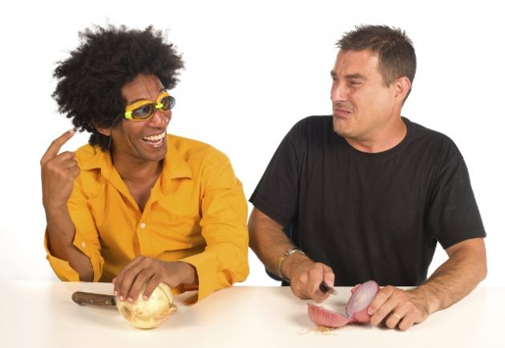

Slide 8
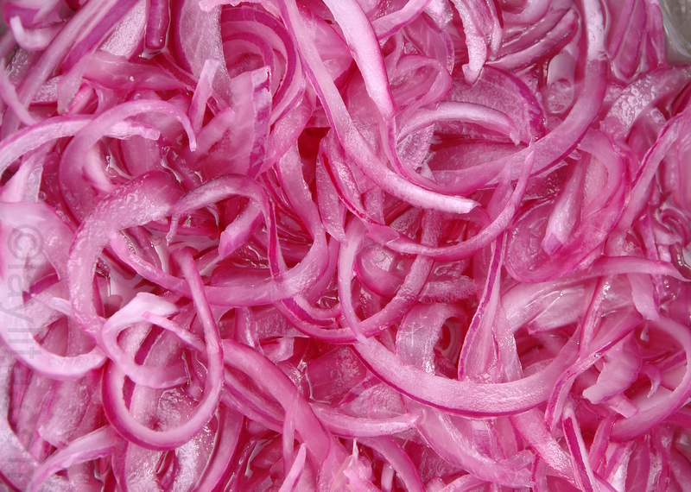

Slide 9
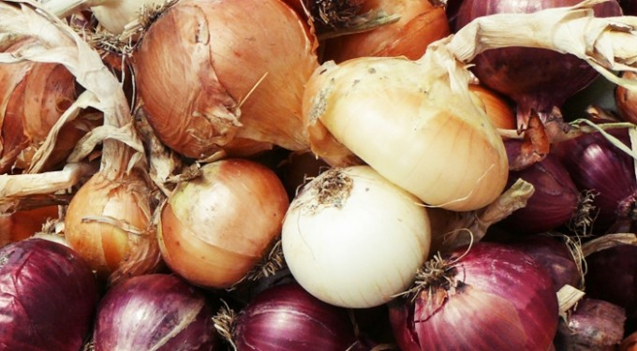

Slide 10
Existen muchas historias similares, una de ellas, la de la dueña de un salón de belleza quien colocó varios tazones con cebollas alrededor de su negocio. Ni las empleadas o las clientas enfermaron. Sería interesante hacer la prueba la próxima vez que surja una epidemia o simplemente haya un contagio por gripe estacional.
Otra persona habló de su experiencia personal al haber contraído pulmonía y su estado era grave. Esta mujer se enteró de un caso en el que alguien cortó los dos extremos de una cebolla y la puso en un frasco grande. Luego, colocó el frasco cerca del enfermo durante la noche. A la mañana siguiente la cebolla estaba negra, cubierta de gérmenes. La cebolla estaba casi podrida y el paciente se había mejorado.

Slide 12
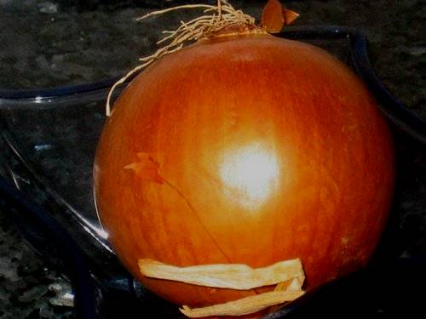

Slide 13
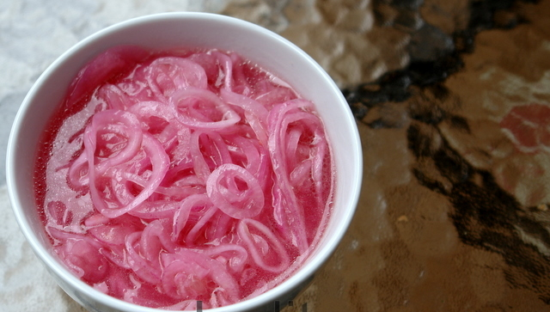

Slide 14
Es un hecho verídico que haber colocado cebollas y ajos dentro de las habitaciones salvó la vida de muchas personas durante la gran plaga en Europa hace años.
Estos vegetales tienen poderosas propiedades bactericidas y antisépticas y esto ha sido parte de la sabiduría popular.
Un dato interesante: a veces tenemos problemas estomacales, y no sabemos a qué atribuirlos.
Quizá las culpables son las cebollas puesto que absorben bacterias y es por ello que son tan buenas para evitar que nos contagiemos de catarro o influenza.
por eso no debemos comer una cebolla que, después de haber sido cortada, se mantuvo al aire en la cocina. Ninguna sección de una cebolla partida debe quedarse en el plato, debe guardarse en un recipiente o en una bolsa de plástico y refrigerarse.

Slide 15
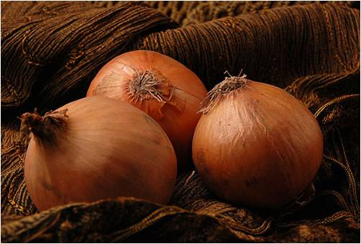

Slide 16
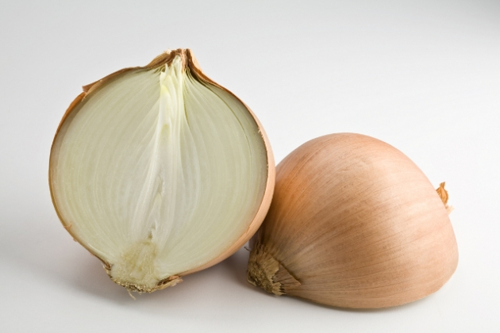

Slide 17
LOS SOBRANTES DE CEBOLLAS
PUEDEN SER VENENOSOS
Durante una visita a una empresa fabricante de mayonesa en los E. U. la persona que cuenta la anécdota narra que el químico les informó que la mayonesa puede estar sin refrigeración porque el pH se dispone de tal manera que las bacterias no sobreviven al estar sin refrigerar; y luego continuó diciendo que lo que sucede en ocasiones cuando las personas llevan una ensalada de papa al día de campo y luego se enferman no tiene nada que ver con la mayonesa que usaron sino con las cebollas y las papas.
Explicó que las cebollas son un gran imán para las bacterias, en especial, las cebollas crudas.
Uno nunca debe conservar una porción de cebolla partida a menos que se guarde en una bolsa zip-lock y se conserve en el refrigerador.

Slide 18
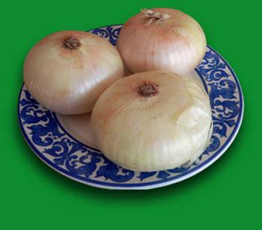

Slide 19
De hecho, ya se contaminó al partirse o rebanarse y se debe tener mucho cuidado con esos hotdogs que se compran en los juegos de futbol o de beisbol que llevan cebolla cruda.
El químico dijo que si uno cocina la cebolla sobrante durante mucho tiempo probablemente eliminará los efectos nocivos. Pero si se usan sobrantes de cebolla rebanada y se usan en un sandwich posiblemente esté uno arriesgándose a tener problemas. Tanto las cebollas como la papa húmeda, esa que se utiliza en una ensalada de papa, van a atraer y a generar bacterias más rápido que una mayonesa comercial al descomponerse.
Atención: los perros nunca deben comer cebollas. Su estómago no puede metabolizarlas.

Slide 20
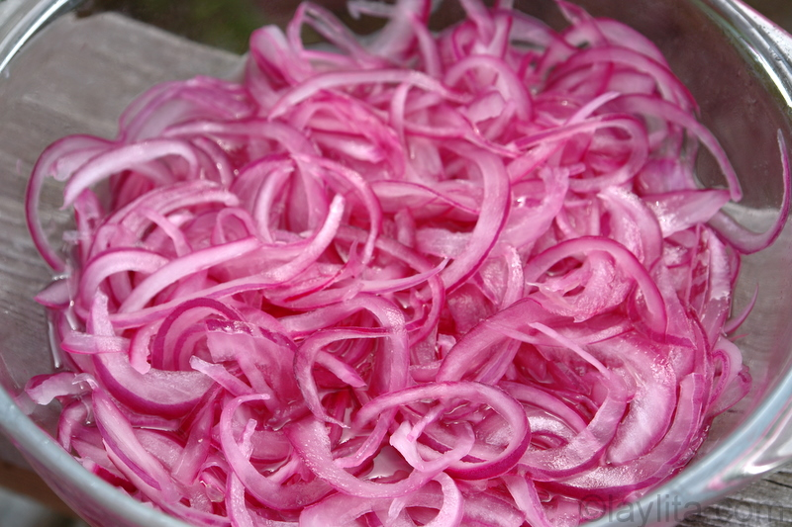

Slide 21
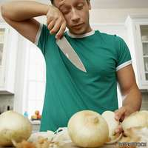
Recuerden que es peligroso cortar una cebolla y tratar de usarla al día siguiente si no ha sido guardada perfectamente. Si se deja al aire en la cocina durante la noche de seguro al día siguiente ya estará llena de bacterias que pueden ocasionar infecciones estomacales.
Favor de pasar esta información a tus seres queridos.
Las cebollas contienen elementos nutricionales de gran calidad y la costumbre de comer cebolla cruda es de aplaudirse. Los que la comen tendrán siempre una circulación inmejorable, entre otros beneficios."

Slide 22
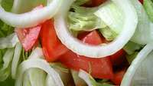

Slide 23
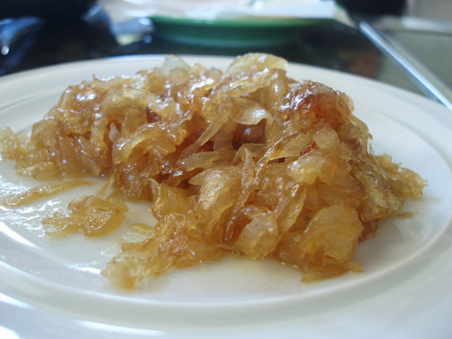

Slide 24
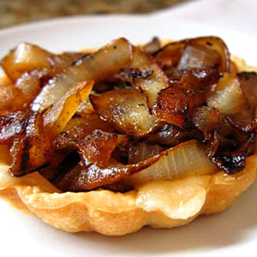

Slide 25
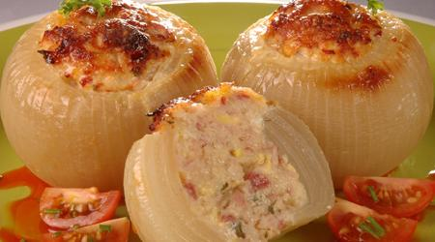

Slide 26
  UN FUERTE ABRAZO QUE TENGAS UN
  BUEN DIA
Hoy es
viernes, 07 de noviembre de 2014.
Son las 16:39 h.
Regálate un minuto...
JOSE LUIS

Slide 27



Accede a la sección que desees desde aquí:
Propia Creación
De la Red
Dedicatorias | Fechas Especiales | Graciosos
Historia y Arte | Lugares | Musicales
Naturaleza y Ciencias | Política | Reflexión
Religiosos | Románticos | Salud
Dedicatorias | Fechas Especiales | Graciosos
Historia y Arte | Lugares | Musicales
Naturaleza y Ciencias | Política | Reflexión
Religiosos | Románticos | Salud
Si deseas recibir pps periódicamente en tu correo electrónico subscríbete aquí:

